Slide 1
Démarrer l’année en ECJS
Bulletin officiel spécial n°9 du 30 septembre 2010
Bulletin officiel spécial n°21 du 26 mai 2011
Mise en œuvre conjointe des deux programmes de seconde et de première cette année 2011-2012

Slide 2
Esprit général des programmes
Depuis sa création en 1999 l’ECJS :
« Est et demeure un apprentissage, c'est-à-dire l'appropriation des valeurs et des principes de la République, l'acquisition de savoirs et de pratiques. »
Doit « aider les élèves à devenir des citoyens libres, autonomes, exerçant leur raison critique au sein d'une démocratie dans laquelle ils sont appelés à agir. »
Un enseignement nouveau, différent, axé sur l’acquisition de compétences (savoirs … mais aussi capacités et attitudes) ⬄ Exclut tout enseignement de type « descendant », purement transmissif et favorise l’innovation, l’expérimentation pédagogique
Des finalités éminemment civiques et politiques … mais très éloignées de l’enseignement d’une « morale civique » formatée ⬄ encourage les démarches pédagogiques qui développent l’autonomie et l’esprit de responsabilité des élèves

Slide 3
Contenus
Grandes questions de société, qui concernent la vie de chacun
règles collectives, droits et obligations des citoyens français ou étrangers, différentes dimensions du droit, rôle de la loi et de la justice, étude à la citoyenneté européenne.
2de
L’Etat de droit
Grandes questions de société, qui concernent la vie de chacun
naissance, fin de vie, famille, sexualités, place de l'argent dans la société, différences , discriminations, droits religieux et culturels , usage des nouvelles technologies de l'information.
Analyse de la notion de citoyenneté dans ses différents aspects
Le système politique français
rôle et nature des partis politiques, syndicats, associations diverses d'une part, vote et systèmes électoraux, les élections, rôle des sondages d'opinion, manifestation, constitution de réseaux sociaux
T^{ale}
Le citoyen face aux grandes questions éthiques
1ère
Les institutions, la vie politique et sociale, la nation et sa défense

Slide 4
Démarches encouragées par le programme
Privilégier les entrées concrètes, les études de cas
S’appuyer sur l’histoire et l’actualité
Organiser des rencontres avec des partenaires qualifiés (penser aux parents …)
Mener des recherches en autonomie en travail de groupes ou individuellement en s’appuyant sur le professeur documentaliste
Initier à la recherche sur internet (enjeu démocratique majeur)
Réaliser des enquêtes, mener des entretiens
Pratiquer le débat contradictoire, préparé en amont et argumenté (mais ni systématiquement, ni obligatoirement)
Organiser très librement le temps imparti pour cet enseignement
Articuler avec les autres dispositifs du lycée (TPE, Accompagnement Personnalisé, Enseignements d’exploration, HIDA)

Slide 5
En seconde
Une introduction qui posent les valeurs républicaines contenues dans la Déclaration des droits de l’Homme et du citoyen
Une explicitation de trois notions … | … par des études de cas
le droit qui fonde et organise la vie en société | Deux situations d'étude choisies dans les domaines suivants : - dans le domaine du droit public (le droit de la nationalité, le droit des étrangers, l'expropriation, etc.) ; - dans le domaine du droit civil (le mariage, le Pacs, l'autorité parentale, la propriété, etc.) ; - dans le domaine du droit du travail (le contrat de travail, le droit de grève, le travail des mineurs, etc.).
les processus qui conduisent à l’élaboration de la loi | Deux situations d'étude : - sur un texte législatif en vigueur dans la République et retrace les étapes et débats - publics et parlementaires - ayant précédé son adoption (Séparation des Églises et de l'État - 1905, les retraites ouvrières - 1910, vote des femmes - 1944, abolition de la peine de mort -1981, etc.) ; - la seconde traite d'un débat social et politique en cours et pouvant donner lieu à l'élaboration d'une loi. Ce débat est replacé dans le cadre républicain (principes constitutionnels) et dans son environnement européen et international.
le fonctionnement et l’évolution de la justice | Deux situations d'étude : - l'évocation d'une grand affaire judiciaire, passée ou présente, permet de suivre la procédure contradictoire, la présomption d'innocence, les droits de la défense, les voies de recours ; - la présentation de la justice des mineurs, avec une mise en perspective historique des débats liés à l'incarcération ou à la rééducation, illustre l'évolution des peines et de l'interprétation de la loi par les magistrats.

Slide 6
Propositions pour traiter l’introduction du programme - Les valeurs et les principes de la République : la Déclaration des Droits de l’Homme et du Citoyen
Ne pas perdre trop de temps (une ou deux séances maximum)
Ne surtout pas procéder à une lecture intégrale avec explication par articles
Ne pas se lancer en début d’année dans des travaux de groupes
Prendre le temps d’une accroche (les élèves n’en peuvent plus de la Déclaration des droits de l’homme et du citoyen !)
Suivre les conseils de la fiche ressource Eduscol qui propose une mise en œuvre en trois temps :
Le rappel du contexte de l’élaboration de la DDHC
L’analyse du préambule et des articles autour de quelques thématiques
La portée du texte dans l’histoire
Choix d’une fiche qui sert à travailler la compétence « sélectionner et classer l’information » (compétence simple pour le début d’année + nécessité compte-tenu du temps disponible)

Slide 7
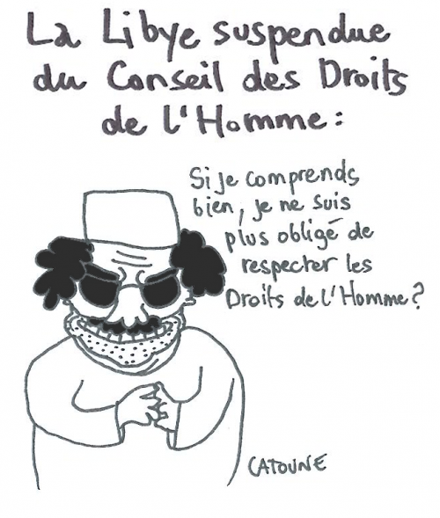
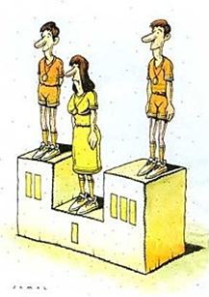
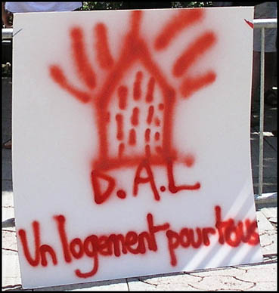
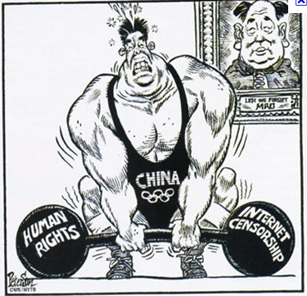
Accroche =
actualité de la question des droits de l’Homme
2 mars 2011

Slide 8
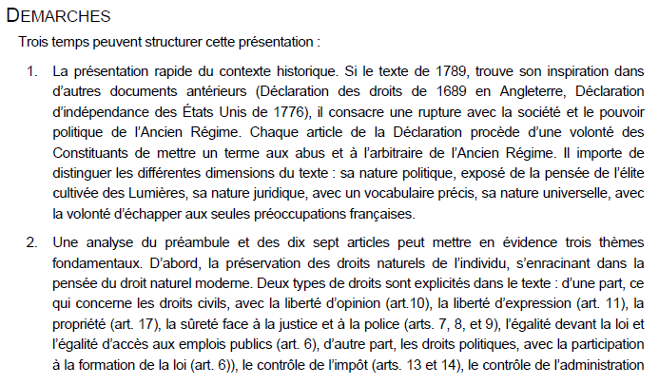
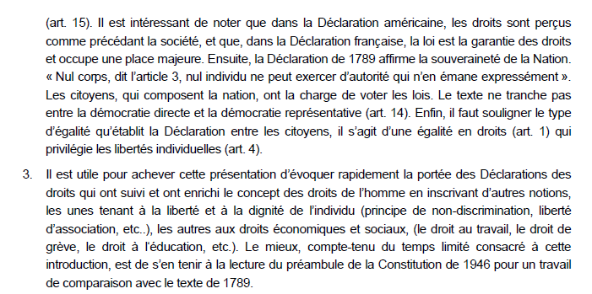

Slide 9
LES PRINCIPES RÉPUBLICAINS DE LA DÉCLARATION DES DROITS DE L’HOMME ET DU CITOYEN (1789)
Problématique
CONTEXTE |  |  | Relever dans le texte des éléments qui montrent qu’il s’agit …
 |  |  | D’un texte politique
 |  |  | D’un texte juridique
 |  |  | D’un texte qui dépasse le cadre français
ANALYSE DE LA DECLARATION | Un texte qui définit des DROITS NATURELS de l’Homme | Définissez ce qu’est un « droit naturel » dans le texte.
 |  | Dans le texte, la liberté et l’égalité sont-elles totales ?
 | Chercher … |  | … Les articles qui parlent de ces droits | … Une manière de les expliquer simplement
 | Un texte qui explicite les DROITS CIVILS | liberté d’opinion
 |  | Liberté d’expression
 |  | Propriété
 |  | Sûreté face à la justice et à la police
 |  | Égalité devant la loi et d’accès aux emplois publics
 | Un texte qui explicite les DROITS POLITIQUES | Participation à la formation de la loi
 |  | Contrôle de l’impôt
 |  | Contrôle de l’administration
PORTEE HISTORIQUE | Quel type de gouvernement semble le mieux répondre aux droits de l’homme ? Pourquoi ? Par quel régime politique s’incarne-t-il en France ? |  | 3. La loi garantit à la femme, dans tous les domaines, des droits égaux à ceux de l'homme. 4. Tout homme persécuté en raison de son action en faveur de la liberté a droit d'asile sur les territoires de la République. 5. Chacun a le devoir de travailler et le droit d'obtenir un emploi. Nul ne peut être lésé, dans son travail ou son emploi, en raison de ses origines, de ses opinions ou de ses croyances. 6. Tout homme peut défendre ses droits et ses intérêts par l'action syndicale et adhérer au syndicat de son choix. 7. Le droit de grève s'exerce dans le cadre des lois qui le réglementent. 8. Tout travailleur participe, par l'intermédiaire de ses délégués, à la détermination collective des conditions de travail ainsi qu'à la gestion des entreprises. 10. La Nation assure à l'individu et à la famille les conditions nécessaires à leur développement. 11. Elle garantit à tous, notamment à l'enfant, à la mère et aux vieux travailleurs, la protection de la santé, la sécurité matérielle, le repos et les loisirs. Tout être humain qui, en raison de son âge, de son état physique ou mental, de la situation économique, se trouve dans l'incapacité de travailler a le droit d'obtenir de la collectivité des moyens convenables d'existence. 13. La Nation garantit l'égal accès de l'enfant et de l'adulte à l'instruction, à la formation professionnelle et à la culture. L'organisation de l'enseignement public gratuit et laïque à tous les degrés est un devoir de l'Etat. Préambule de la constitution de 1946, repris dans celle de 1958 (Extraits) |  |  | La constitution de la République française reprend les droits de la DDHC et en ajoute d’autres. Quels types de droits la DDHC semble-t-elle avoir oublié ? Pourquoi ? A quelles catégories de la population profitent ces droits ? Les droits de l’Homme sont ils aujourd’hui pleinement respectés ?

Slide 10
En première
Une approche ambitieuse et très problématisée
de ce qu’est la politique dans sa complexité
Deux thématiques obligatoires … | Une thématique au choix entre …
Les institutions de la République | La représentation et la démocratie d’opinion
La nation, sa défense et la sécurité nationale | L’engagement politique et social
Consulter le site académique où sont proposées de multiples propositions de séquences clef - en - mains

Slide 11
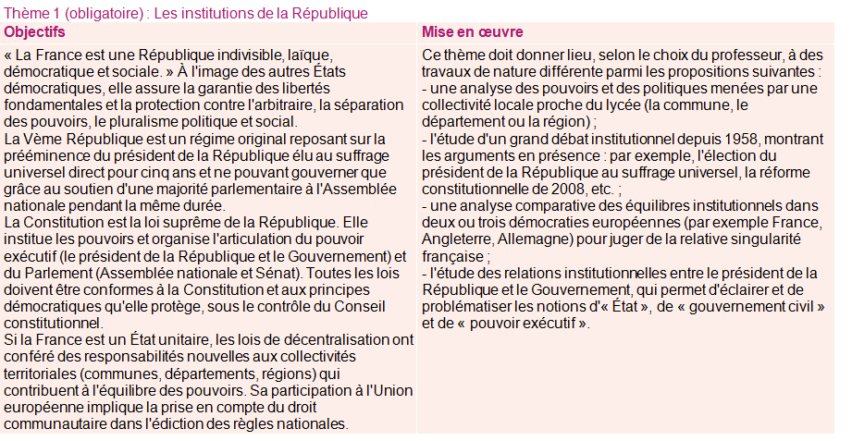
Propositions pour entrer dans l’étude des institutions par une comparaison avec d’autres grands pays européens

Slide 12
Les institutions françaises : une réelle exception en Europe ? Donnez un maximum d’informations par case, à la manière de celles qui sont pré-remplies
 | FRANCE | ALLEMAGNE | ROYAUME-UNI | ITALIE
Quelle est la nature du régime politique ? Définissez-la. |  |  | Une monarchie parlementaire, où le pouvoir du monarque est reconnu mais limité par le Parlement
Qui est le Chef de l’Etat ? Comment est-il désigné ? | Le Président de la République, élu pour 5 ans (depuis 2002) au suffrage universel direct (depuis 1962)
Qui exerce le pouvoir exécutif ? Par quel mode de désignation ? |  | Le Chancelier, élu tous les quatre ans par le Bundestag (Parlement) et qui dirige le gouvernement fédéral
Qui exerce le pouvoir législatif ? Par quel mode de désignation ?
Autour de quelles grandes forces politiques s’organise la vie politique du pays ?
Les élections se font-elles au scrutin majoritaire ou proportionnel ? |  |  |  | Système mixte mais la forte dose de scrutin proportionnel oblige le gouvernement à s’appuyer sur des alliances de partis politiques
Existe-t-il des formes de décentralisation des pouvoirs ? Lesquelles ?
BILAN | Surligner dans le tableau les éléments institutionnels spécifiques à la France ? Quelle est la principale spécificité française ? Développez cet aspect.

